Slide 1

DEPARTAMENTO DE ELÉCTRICA Y ELECTRÓNICA
PROYECTO DE TITULACIÓN PREVIO A LA OBTENCIÓN DEL TÍTULO DE INGENIERO EN ELECTRÓNICA Y TELECOMUNICACIONES
“DISEÑO Y DESARROLLO DE GUÍAS DE LABORATORIO PARA GENERAR Y MANEJAR EL FLUJO DE TRANSPORTE DE TELEVISIÓN DIGITAL”
AUTOR: DIANA CAROLINA YÁNEZ VILLAMARÍN
Ing. Gonzalo Olmedo PhD.
DIRECTOR
Noviembre, 2015

Slide 2
AGENDA
Justificación e Importancia
Objetivo Principal
Objetivos Específicos
Requerimientos
Metodología
Syllabus
Escenario de Prueba
Conclusiones y Recomendaciones

Slide 3

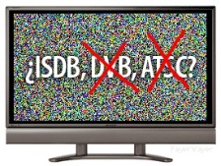



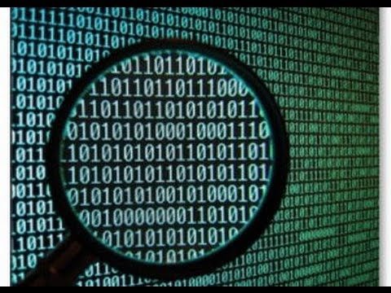

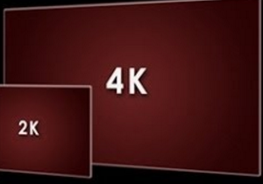
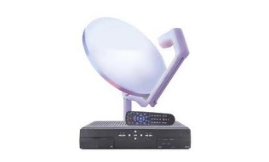


JUSTIFICACIÓN E IMPORTANCIA
Ecuador TVD
Implementación
Producción
Ginga
Transmisión
Recepción
Flujo de transporte TS
Análisis TS
Aportes Significativos
Requerimientos conceptuales, metodológicos y técnicos
Comité Interinstitucional Técnico de Implementación de la Televisión Digital Terrestre – CITDT

Slide 4
OBJETIVO GENERAL
Desarrollar guías de laboratorio para la generación y manipulación del flujo de transporte de TV Digital en base a una metodológica basada en competencias.

Slide 5
OBJETIVOS ESPECÍFICOS
Estructurar guías de laboratorio para cursos de TV Digital avanzados, con un contenido puntual y eficaz que permita afianzar los conocimientos del estudiante.
Realizar una guía para el docente, donde consten todas las prácticas resueltas.
Elaborar el procedimiento práctico de cada guía con pasos claros que refuerzan el conocimiento teórico y los temas relevantes que involucren el estado del arte del TS según ISDB-Tb.

Slide 6
OBJETIVOS ESPECÍFICOS
Analizar y esquematizar las principales tablas del estándar ISDB-Tb establecidas en las normas ABNT NBR 15603 y ABNT NBR 15604 del estándar ISDB-Tb, para la desfragmentación, manipulación y recomposición del TS en MATLAB.
Diseñar un escenario de prueba para evaluar los resultados del aprendizaje
.

Slide 7

REQUERIMIENTOS
Área: Telecomunicaciones, Redes, TICs.
Nivel profesional: Pregrado en adelante.
Conocimientos previos: MATLAB (medio) Sistemas Digitales (medio), Sistemas de Comunicaciones (medio), Manejo de comandos en consola (medio).
PERFIL

Slide 8
REQUERIMIENTOS
Herramientas
DekTec.
ESPE ANALYZER TS
MATLAB
FFmpeg
con versión copilada para librerías: libfacc, libx264

Slide 9
METODOLOGÍA
  ENSEÑANZAS DEL CICLO FORMATIVO
Objetivos generales
Diferenciar terminología Audiovisual.
Interpretar la documentación técnica presentada en las normas de ISDB –Tb.
Aplicar lenguaje de programación para la enseñanza práctica del flujo de transporte de TVD.
Emular la generación y trasmisión de señales para TDT.
Determinar parámetros de modulación para obtener una tasa de transferencia adecuada en servicios con formatos SD, HD y One Seg en escenarios diferentes de propagación.

Slide 10
METODOLOGÍA
  RESULTADOS DE APRENDIZAJE Y CRITERIOS DE EVALUACIÓN
Conoce la generación del flujo TS e identifica su estructura.
Criterios de evaluación:
Resuelve conversión, consulta y reproducción de archivos audiovisuales mediante FFmpeg a través de archivos por lotes.
Desarrolla un analizador de paquetes en MATLAB identificando el PID y su porcentaje dentro de un archivo TS.
Maneja tablas PSI: PAT y PMT
Criterios de evaluación:
Identifica la estructura de tablas de información específica de programa.
Desarrolla un analizador en MATLAB para determinar los PID asociados y el tipo de Stream que transporta, dentro de una Tabla PMT.
Cambia el PID de un paquete con tabla PMT, restructura una Tabla PAT y genera el cálculo de CRC-32 empleando MATLAB, sin alterar la reproducción normal de streams de audio y video.

Slide 11
METODOLOGÍA
  RESULTADOS DE APRENDIZAJE Y CRITERIOS DE EVALUACIÓN
Introduce información adicional en un Flujo TS.
Criterios de evaluación:
Introduce información para un servicio, detallando nombre de canal proveedor y su tipo, mediante la modificación de la Tabla SDT en MATLAB
Genera y transmite servicios en formatos para TDT basados ISDB-Tb
Criterios de evaluación:
Adapta un archivo audiovisual generando servicios en los formatos One Seg, SD y HD mediante FFmpeg.
Multiplexa dos servicios en un mismo flujo con la herramienta MATLAB permitiendo multiprogramación.
Selecciona los parámetros de modulación adecuados para la trasmisión de la señal en escenarios con mínimas y considerables pérdidas.

Slide 12
SYLLABUS PROPUESTO
METODOLOGÍA
Formación del flujo TS e introducción al análisis de paquete TS.
Tabla de Asociación de Programas (PAT) y Tabla de Mapa de Programas (PMT).
Información de TS adicional: Tabla SDT.
Pruebas de Transmisión.

Slide 13
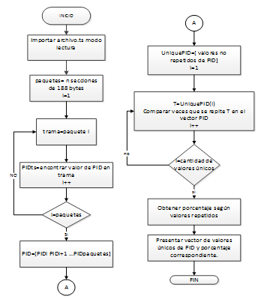
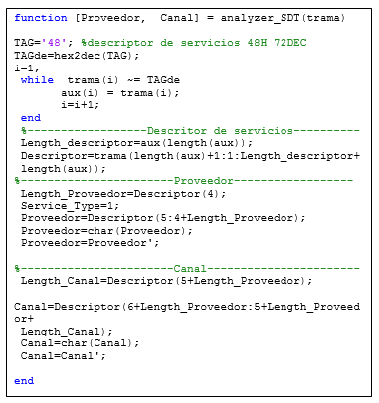
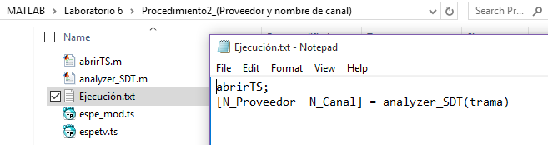
REQUERIMIENTOS Y METODOLOGÍA
  MATERIAL PRESENTADO
ffmpeg.exe -i C:\TvDigital\fuente.mkv -vcodec libx264 -profile:v baseline -level 1.3 -vb 300k -r 29.97 -s 320x240 -acodec libfdk_aac -profile:a aac_he_v2 -ab 32k -mpegts_flags latm -ac 2 -ar 48000 -aspect 4:3 -t 60 -f mpegts C:\TvDigital\OneSeg.ts

Slide 14
FORMACIÓN DEL FLUJO TS E INTRODUCCIÓN AL ANÁLISIS DE PAQUETE TS.
1

Slide 15

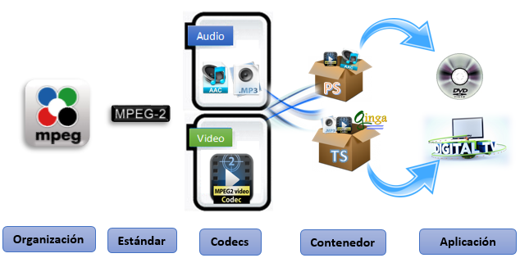
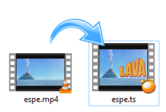
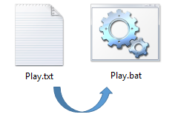

Slide 16


FORMACIÓN DEL FLUJO TS E INTRODUCCIÓN AL ANÁLISIS DE PAQUETE TS.
2

Slide 17
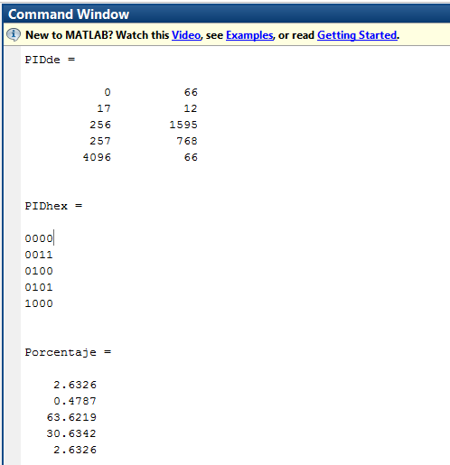

Slide 18
TABLA DE ASOCIACIÓN DE PROGRAMAS (PAT)
3

Slide 19
TABLA DE ASOCIACIÓN DE PROGRAMAS (PAT)
ESTRCUTURA DE TABLAS

Slide 20
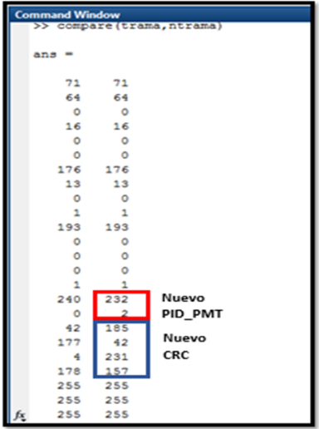
TABLA DE ASOCIACIÓN DE PROGRAMAS (PAT)

Slide 21
TABLA DE MAPA DE PROGRAMAS (PMT)
4

Slide 22
TABLA DE MAPA DE PROGRAMAS (PMT)
0X030 a 0x1FFE

Slide 23
ESCRITURA DE UN NUEVO TS

Slide 24
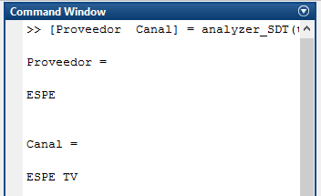
INFORMACIÓN DE TS ADICIONAL: TABLA SDT

Slide 25
PRUEBAS DE TRANSMISIÓN

Slide 26
Perfiles y niveles para códec de audio en ISDB-Tb.
Códec | Perfil | Nivel | N canales | Formatos | Receptor
AAC | LC HE v1 | L4 | 5 | HDTV SDTV | Fijo y Móvil
 | LC HE v1 | L2 | 2 | HDTV SDTV | Fijo y Móvil
 | HE v2 | L2 | 2 | One Seg | Portátil
Perfiles y niveles para códec de video en ISDB-Tb.
Códec | Perfil | Nivel | Resoluciones | Formatos | Receptor
H.264 | High Main | 4.0 | 480, 720, 1080 | HDTV SDTV | Fijo y Móvil
 | Baseline | 1.3 | 160x120, 160x90, 320x240, 320x180, 352x288 | One Seg | Portátil

Slide 27
SERVICIOS
Parámetros |  | Comando | One Seg | SD | HD
VIDEO | Códec | -vcodec | h.264 ( Constrained baseline) | h.264 (Main) | h.264 (High)
 | Tasa de bit | -vb | 300k | 800k | 1694k
 | No. de imágenes | -r | 29,97
 | Resolución | -s | 320x240 | 480x480 | 1920x1080
AUDIO | Códec | -acodec | aac_latm(HE-AAC V2) | aac(LC) | aac(LC)
 | Tasa de bit | -ab | 32k | 137k | 192k
 | Canal | -ac | 2 | 2 | 2
 | Frecuencia de muestreo | -ar | 48000 | 48000 | 44100
PRESENTACIÓN | Ajuste pantalla | -aspect | 4:3 | 4:3 | 16:9
 | Formato Contenedor | -f | mpegts

Slide 28
MULTIPLEXACION DE SERVICIOS

Slide 29
PRUEBAS DE TRANSMISIÓN

Slide 30
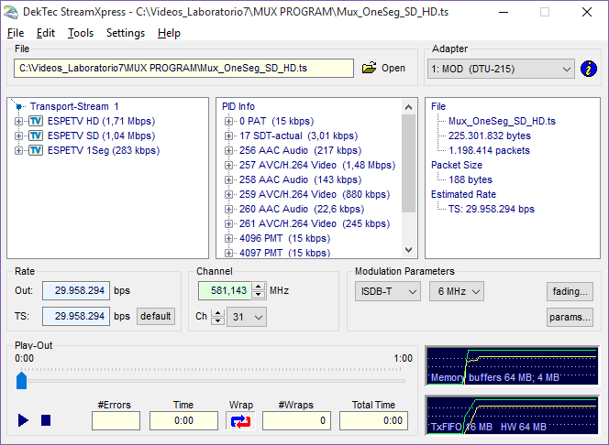
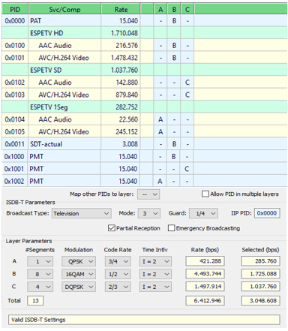
PRUEBAS DE TRANSMISIÓN

Slide 31
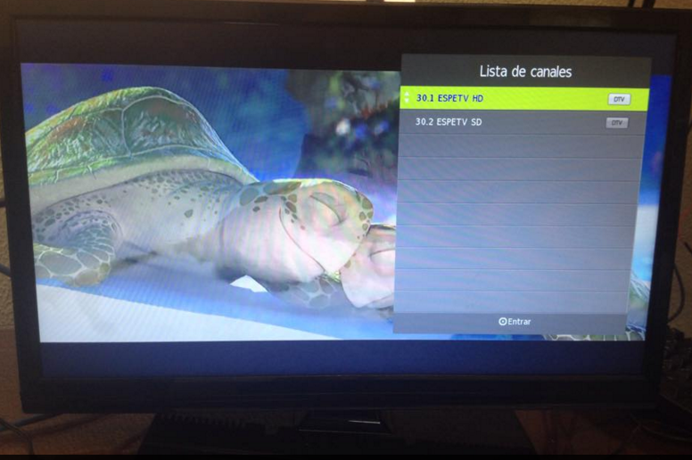
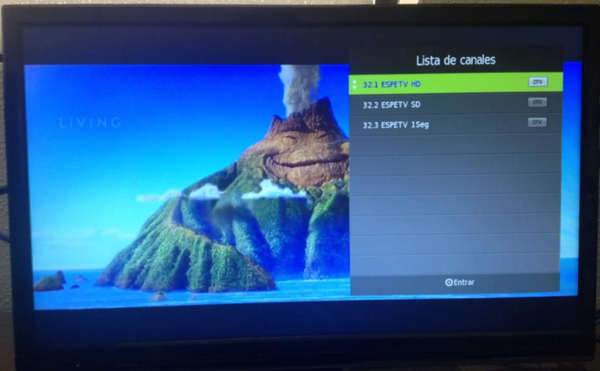
PRUEBAS DE TRANSMISIÓN

Slide 32
  ESCENARIO DE PRUEBA

Slide 33
CONCLUSIONES
La documentación generada presenta un material adecuado para dictar un curso avanzado de manejo del flujo de transporte utilizado en Televisión Digital, donde no solo de analiza especificaciones generales, sino que se tiene un enfoque práctico y técnico, que permite a estudiantes brindar soluciones y propuestas para la realización de proyectos de TVD en el campo laboral, siendo partícipes en la fabricación de equipos multiplexadores, decodificadores entre otros, sin limitarse a ser usuarios.
Las guías de práctica están distribuidas en 7, las cuales comprenden temas desde la adaptación de un archivo audiovisual, modificando parámetros de audio y video, llevándoles a formatos que se ajustan a requerimientos de un estándar es específico, en este caso se expone a ISBD-Tb, hasta la manipulación de sus paquetes en los cuales se varía la información de cabeceras y Tablas PSI/SI, restructurando campos de CRC-32 de tal forma que no se altera su reproducción normal, posibilitando realizar multiprogramación, e insertar información adicional referente a servicios.

Slide 34
CONCLUSIONES
Los esquemas referentes a estructura de datos de las guías prácticas no tienen por objeto evitar el uso de las normas técnicas del estándar ISDB–Tb, por el contrario es un nexo importante para interpretar la documentación técnica presentada, donde se encuentra un detalle completo, que por sí solo resultaría más complejo.
El flujo TS establecido por MPEG-2 es el utilizado en todos los estándares existentes de TVD, es por ello que las guías del presente trabajo no están limitadas al análisis exclusivo de ISDBT-Tb, pueden ser adaptadas, ajustándose a los requerimientos de cada uno, donde se diferencian principalmente en los códecs empleados, las técnicas de modulación y forma de transmisión. Así lo empleado en programación a través de MATLAB para modificar tablas y contenido del TS se mantiene.

Slide 35
CONCLUSIONES
El escenario de prueba realizado ha permitido medir el impacto de aceptación, el alcance de competencias esperadas y realizar ciertas modificaciones enfocadas aclarar enunciados de actividades, sentencias de programación y estructura de datos.
El presente trabajo de investigación es un aporte significativo para grupo de investigación Wicom/ESPETV y en si a la Universidad, permitiendo que nuevos desarrolladores e investigadores se capaciten y generen soluciones cada vez más avanzadas en el campo de TVD.

Slide 36
RECOMENDACIONES
Es importante diferenciar el flujo de transporte MPEG-2 TS del flujo de radiodifusión BTS pues en referencias varios autores llegan confundir los términos al hablar exclusivamente de Flujo TS, creando cierta confusión al estudiante.
La utilidad de software FFmpeg presenta versiones disponibles ya compiladas para Windows, muchas de ellas no presentan habilitado la librería Libfaac al no ser GPL (General Public License), misma que es necesaria para ejecutar el códec de audio AAC, por ello como opción se debe utilizar un software adicional para compilar una esta librería. Para los usuarios de Linux este problema es resuelto al utilizar durante la instalación el comando --enable-nonfree requerido para poder compilar el soporte de la librería.

Slide 37
RECOMENDACIONES
Al momento de modificar tablas PSI/SI, se debe tener en cuenta los diferentes contadores de longitud, mismos que deben variar según lo realizado.
Complementar cualquier información del material de prácticas con las normas ABNTNBR 15602 y ABNTNBR 15603 establecidas en el estándar brasileño.
Como trabajo futuro se menciona la posibilidad de extender el manejo de flujo de tablas SI como NIT, así como generar un multiplexor para añadir aplicaciones de interactividad ya generadas. Es conveniente recalcar que aplicaciones de GINGA, pueden tener un grado de dificultad alto y ser muy completas sin embargo estarán limitadas al decodificador es por ello que se podría realizar un enfoque que generar decodificadores cada vez más completos.

Slide 38


